Slide 1
期末報告 Clustering DBSCAN
學號：R05631032
姓名：林楷能

Slide 2
Outline
Algorithm Introduction
Code Review
Live Demo(Using InAnalysis)
Conclusion

Slide 3
Algorithm Introduction

Slide 4
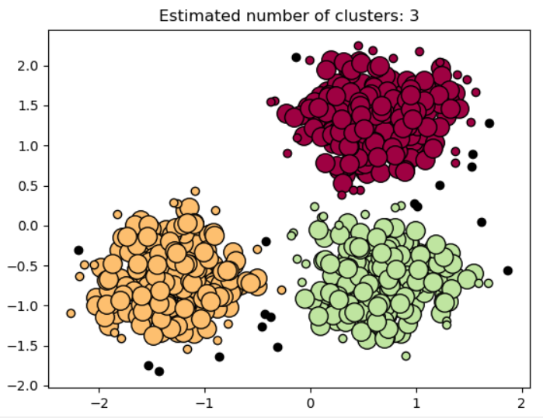
DBSCAN
Density-based spatial clustering of applications with noise
優點:不需要預先聲明聚類數量,過濾噪聲點
缺點:不擅於處理資料間過於密集的資料

Slide 5
Code Review

Slide 6
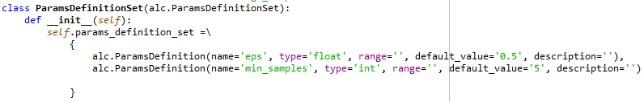
dbscan.py
class sklearn.cluster.DBSCAN
(eps=0.5, min_samples=5, metric=’euclidean’, metric_params=None,
algorithm=’auto’, leaf_size=30, p=None, n_jobs=1)

Slide 7

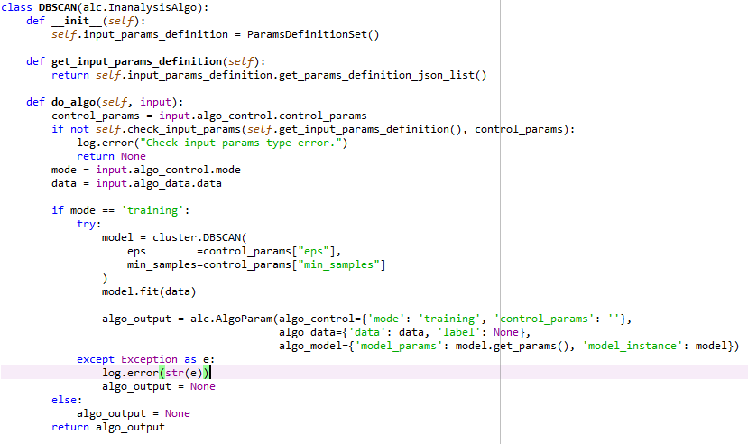
dbscan.py

Slide 8


utils.py
class Algorithm(enum.Enum):
class AlgoUtils :

Slide 9
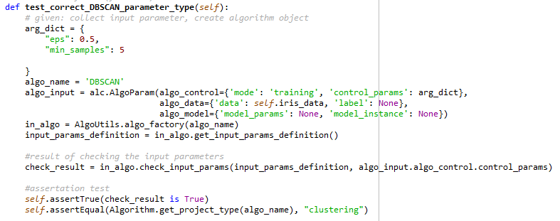
test_dbscan.py
Happy Path Test :
Notes:
不需要加predict

Slide 10
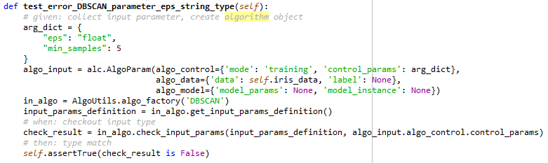
test_dbscan.py
Sad Path Test :
Notes:
不需要加predict

Slide 11
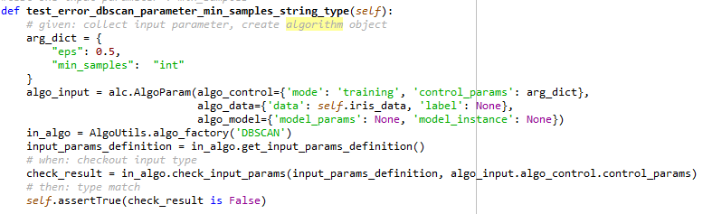
test_dbscan.py
Sad Path Test :
Notes:
不需要加predict

Slide 12
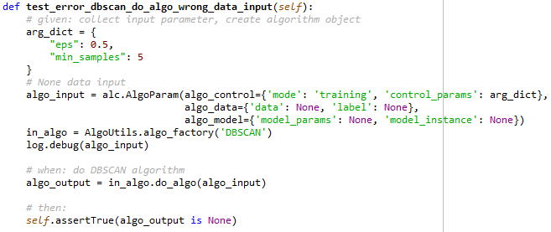
test_dbscan.py
Sad Path Test :
Notes:
不需要加predict

Slide 13
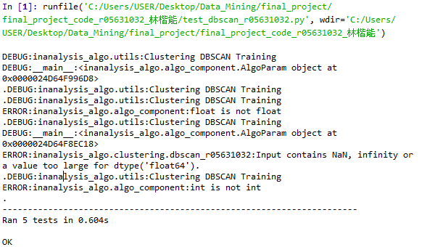
test_dbscan.py
Testing result :
Notes:
不需要加predict

Slide 14
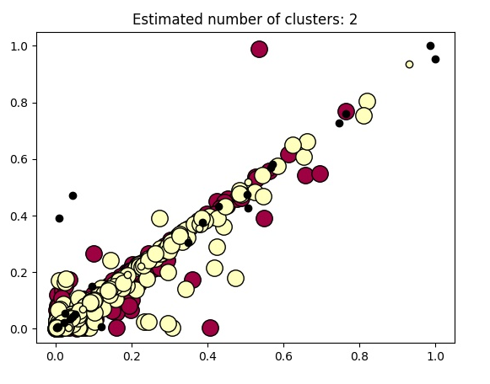
Results
Client_nolabel.data
BILL_AMT1
BILL_AMT2

Slide 15
Live demo

Slide 16
Conclusion

Slide 17
Conclusion
學習資料探勘、機器學習的知識
利用project實作資料分析的方法

Slide 18
Reference
sklearn.cluster.DBSCAN : http://scikit-learn.org/stable/index.html
聚類算法：DBScan算法 : https://read01.com/zh-tw/xg0ag7.html#.WlWHPKiWa6p
CSCE 420 Communication Project –DBSCAN : https://www.youtube.com/watch?v=5E097ZLE9Sg

